Slide 1
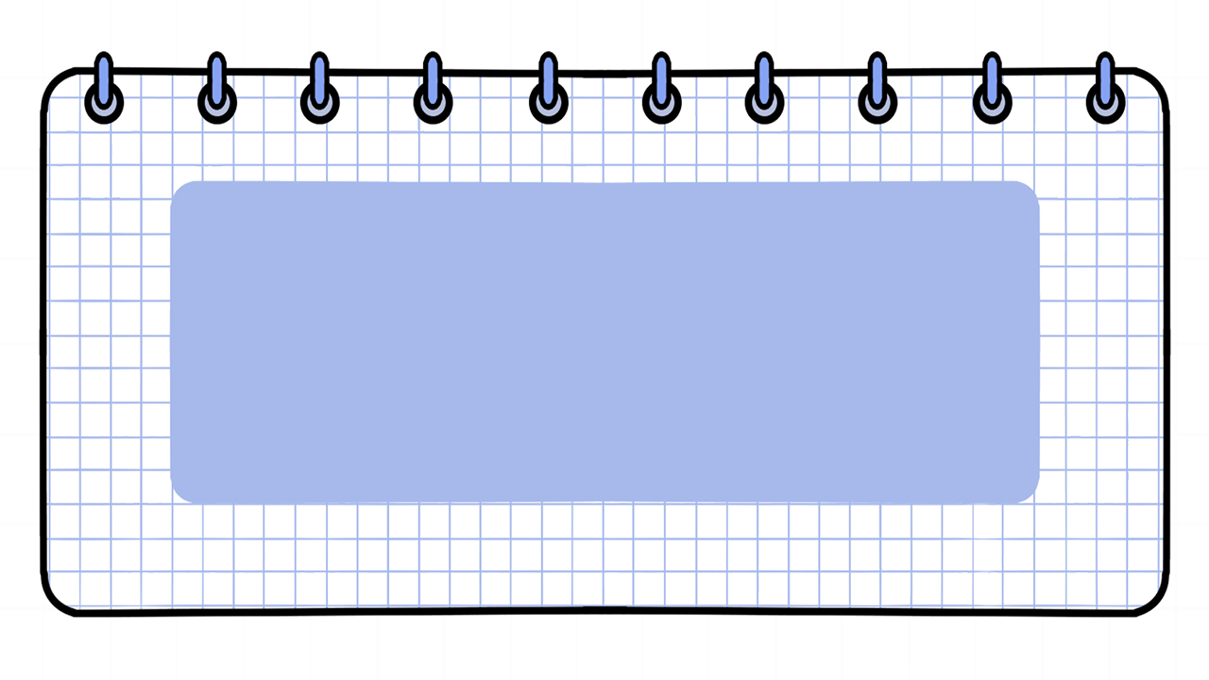
1

Slide 3
BẮT ĐẦU !
Hãy đọc thật kĩ câu hỏi và trả lời chính xác đáp án nhé
START

Slide 4
1. Tìm số trung bình cộng của: 31 và 21
26

Slide 5
2. Tìm số trung bình cộng của: 17; 21; 25.
21

Slide 6
3. Tìm số trung bình cộng của: 9; 13; 15; 19
14

Slide 7
4. Cân nặng của: gà: 2 kg; chó: 15 kg; lợn: 25 kg. Tìm số trung bình cộng cân nặng của 3 con vật.
14 kg

Slide 8
TUYỆT VỜI !
CÁC EM THẬT XUẤT SẮC

Slide 9
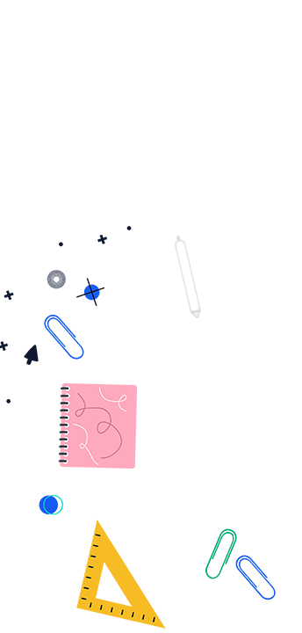
(Tiết 2)

Slide 10
2

Slide 11
Tìm số ghi ở mỗi nhụy hoa, biết số ghi ở nhụy hoa bằng trung bình cộng của các số ghi ở cánh hoa.
1
17
24
19
28
26
?
15
17
?
26
21
13
(28 + 24 + 26) : 3 = 26
(13+ 15 + 17 + 19 + 21) : 5 = 17

Slide 12
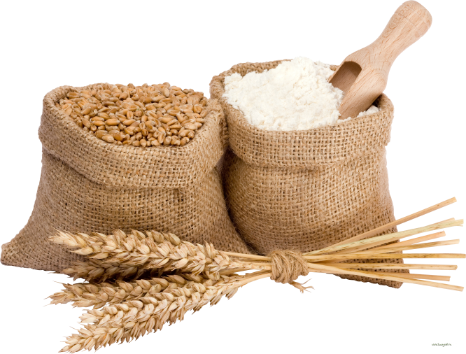
Nhà bác Vân có 8 bao thóc tẻ cân nặng 400 kg và 4 bao thóc nếp cân nặng 224 kg. Hỏi trung bình mỗi bao thóc nhà bác Vân cân nặng bao nhiêu ki-lô-gam?
2
Tóm tắt:
8 bao thóc tẻ: 400 kg
4 bao thóc nếp: 224 kg
Trung bình mỗi bao: ? kg

Slide 13
Ngày thứ nhất, Rô-bốt làm được 20 cái bánh giầy. Ngày thứ hai, Rô-bốt làm được nhiều hơn ngày thứ nhất 4 cái bánh. Hỏi trung bình mỗi ngày Rô-bốt làm được bao nhiêu cái bánh giầy?
3
Tóm tắt:
Ngày thứ nhất: 20 cái
Ngày thứ hai hơn ngày thứ nhất: 4 cái
Trung bình mỗi ngày: ? cái

Slide 16
Bài giải:
Tổng hai số là:
15 x 2 = 30
Số Rô-bốt đã viết là:
30 – 18 = 12
Đáp số: 12

Slide 17
3

Slide 19
Về nhà:
Theo dõi thời gian đi từ nhà đến trường của em trong một tuần và tính trung bình thời gian để em đến trường mỗi ngày.

Slide 20
Ghi nhớ nội dung bài học
Làm bài tập trong VBT Toán
Chuẩn bị bài sau

Slide 21
CHÚC CÁC EM HỌC TỐT

